Slide 1
¿Cómo paga a través de Supernet?

Slide 2
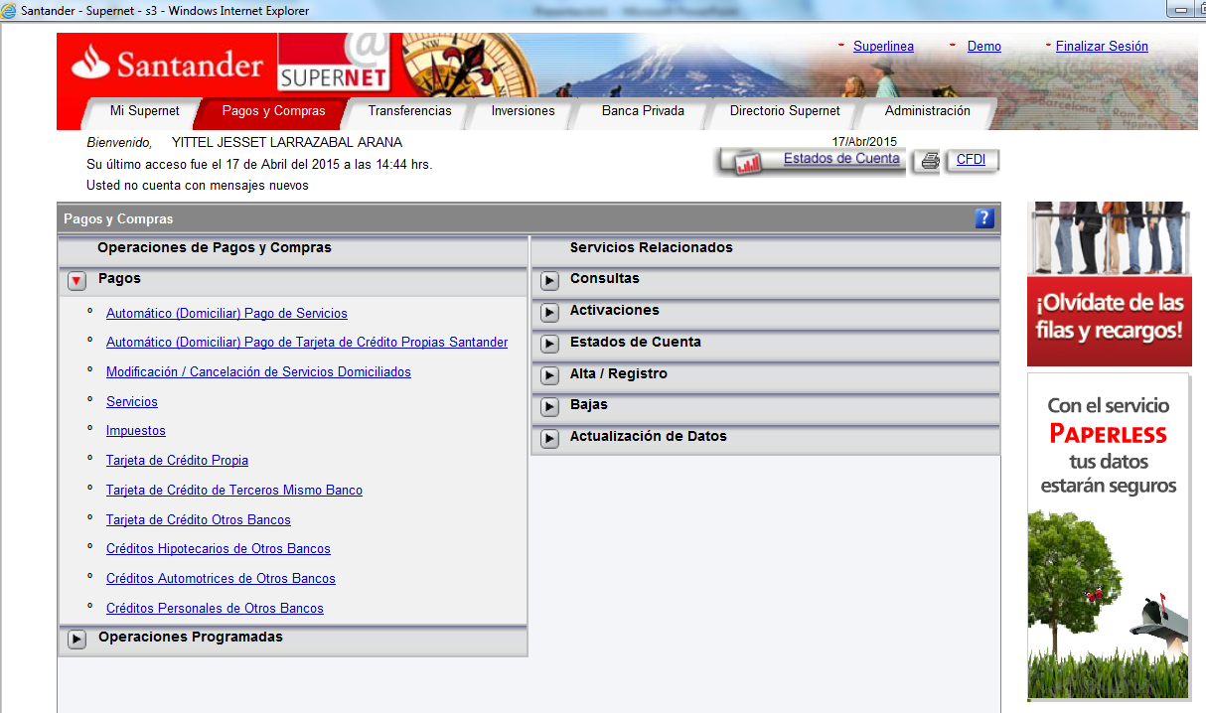
Entrar al modulo “PAGOS Y COMPRAS” y en la parte del menú seleccionar el módulo “SERVICIOS”

Slide 3
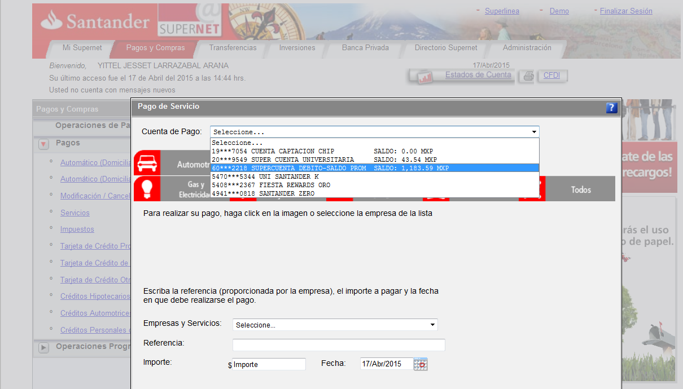
Se desplegara una ventana donde se deberá indicar la cuenta de cheques

Slide 4
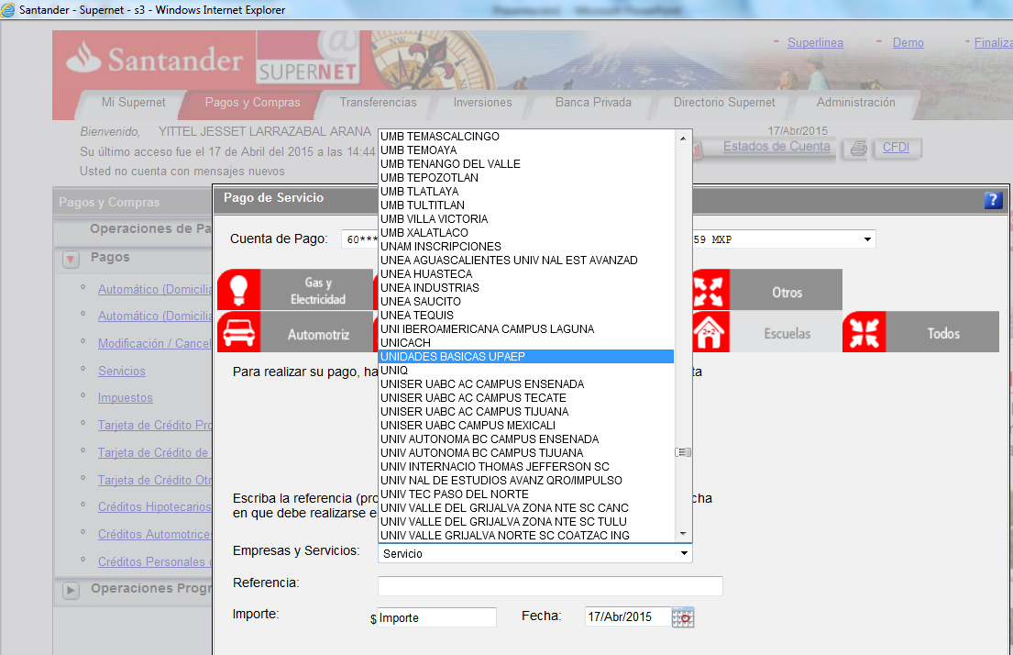
En la sección de Empresas y Servicios, deberán buscar la Institución en el Módulo Escuelas para dar de alta en el sistema.

Slide 5
Al ser la primera vez que se realiza el pago deberá realizar el registro. Para pagos posteriores no será necesario. Los pasos son:
PASO 1
PASO 2
PASO 3
*Este proceso tardará 30 minutos en liberarse para después realizar el pago

Slide 6
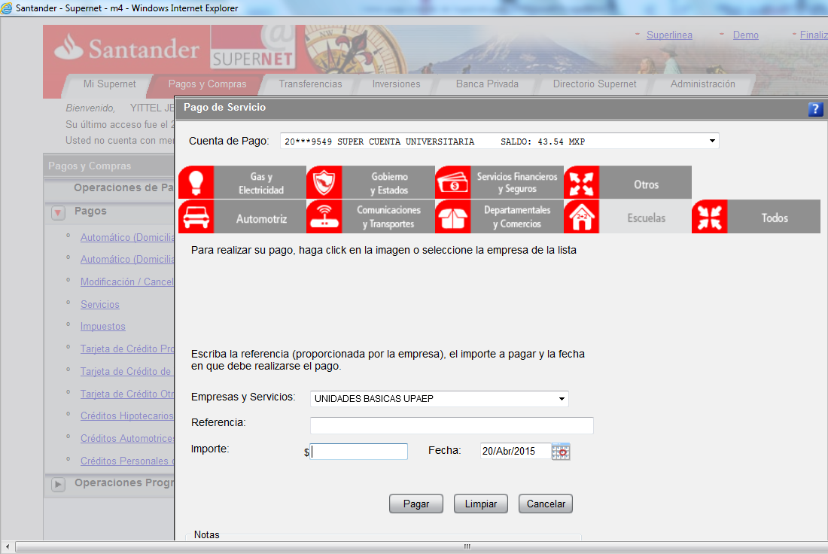
Finalmente, para realizar el pago se ubicara en la siguiente ruta: Pagos y servicios, Módulo Escuelas.
1. Seleccionar cuenta de cheques
2. Seleccionar Institución
3. Indicar referencia e importe de pago

